Slide 1
ỦY BAN NHÂN DÂN QUẬN LONG BIÊN
TRƯỜNG TIỂU HỌC ĐÔ THỊ VIỆT HƯNG
BÀI GIẢNG ĐIỆN TỬ
KHỐI 3
MÔN: TIẾNG VIỆT

Slide 3
KHỞI
ĐỘNG

Slide 5
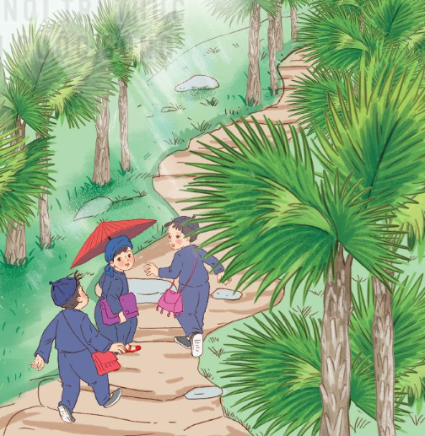
Đã có ai lắng nghe
Tiếng mưa trong rừng cọ
Như tiếng thác dội về
Như ào ào trận gió.
Đã ai lên rừng cọ
Giữa một buổi trưa hè
Gối đầu lên thảm cỏ
Nhìn trời xanh, lá che.
Đã ai biết gió ấm
Thổi đến tự khi nào
Từ khi rừng cọ nở
Hoa vàng như hoa cau.
Đã có ai dậy sớm
Nhìn lên rừng cọ tươi
Lá xòe từng tia nắng
Giống hệt như mặt trời.
Rừng cọ ơi! Rừng cọ!
Lá đẹp, lá ngời ngời
Tôi yêu thường vẫn gọi
Mặt trời xanh của tôi.
(Nguyễn Viết Bính)

Slide 7
Cùng Tìm Hiểu Bài
Cùng Tìm Hiểu Bài

Slide 9
Tiêu chí đánh giá
1. Đọc đúng.
2. Đọc to, rõ.
3. Đọc ngắt, nghỉ đúng chỗ.

Slide 10
DẶN DÒ
GV ĐIỀN VÀO ĐÂY
GV ĐIỀN VÀO ĐÂY
GV ĐIỀN VÀO ĐÂY
GV ĐIỀN VÀO ĐÂY

